Slide 1
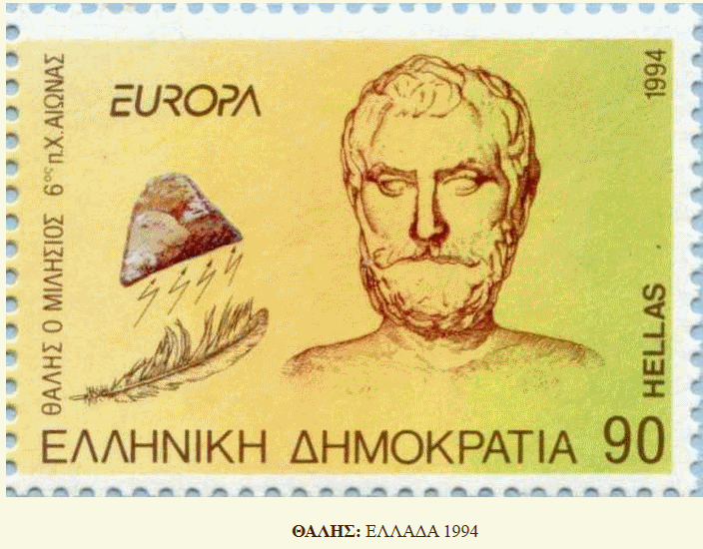
ΘΑΛΗΣ ΚΑΙ ΜΕΤΡΗΣΕΙΣ

Slide 2
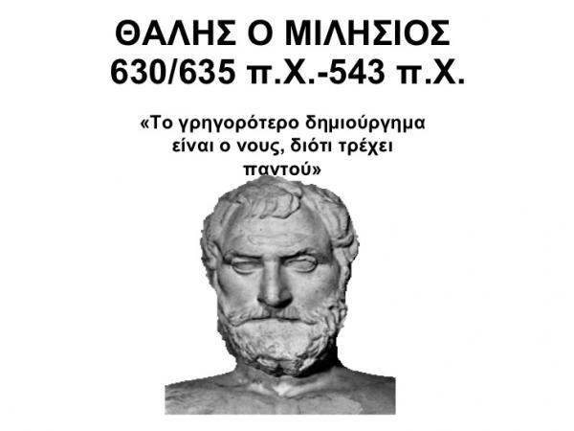

Slide 3
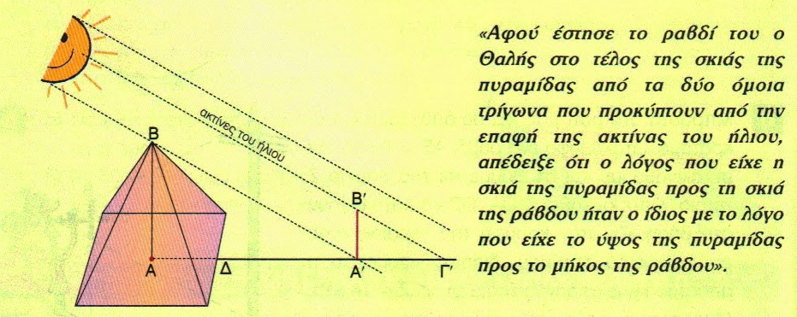
Η ΙΣΤΟΡΙΑ
ΤΗΣ ΜΕΤΡΗΣΗΣ ΤΟΥ ΥΨΟΥΣ ΤΗΣ ΠΥΡΑΜΙΔΑΣ ΤΟΥ ΧΕΟΠΑ ΑΠΟ ΤΟΝ ΘΑΛΗ
ΣΥΜΦΩΝΑ ΜΕ ΤΟΝ ΠΛΟΥΤΑΡΧΟ:

Slide 4
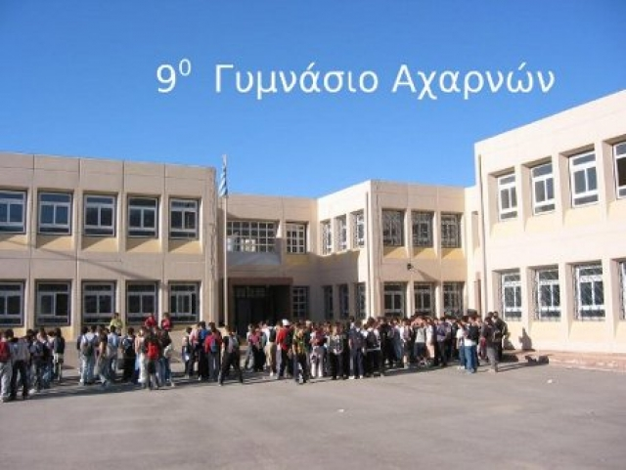
ΟΙ ΜΑΘΗΤΕΣ/-ΤΡΙΕΣ ΤΗΣ ΛΕΣΧΗΣ
ΥΠΟΛΟΓΗΣΑΝ ΜΕ ΤΗ ΜΕΘΟΔΟ ΤΟΥΘΑΛΗ ΤΟ ΥΨΟΣ ΤΟΥ ΣΤΥΛΟΥ ΦΩΤΙΣΜΟΥ ΣΤΟ ΠΡΟΑΥΛΙΟ ΤΟΥ ΣΧΟΛΕΙΟΥ ΚΑΙ ΤΟΥ ΚΟΝΤΑΡΙΟΥ ΤΗΣ ΣΗΜΑΙΑΣ:
ΥΨΟΣ ΣΤΥΛΟΥ ΦΩΤΙΣΜΟΥ:
6,80 μ
ΥΨΟΣ ΣΤΥΛΟΥ ΣΗΜΑΙΑΣ:
6,98 μ

Slide 5
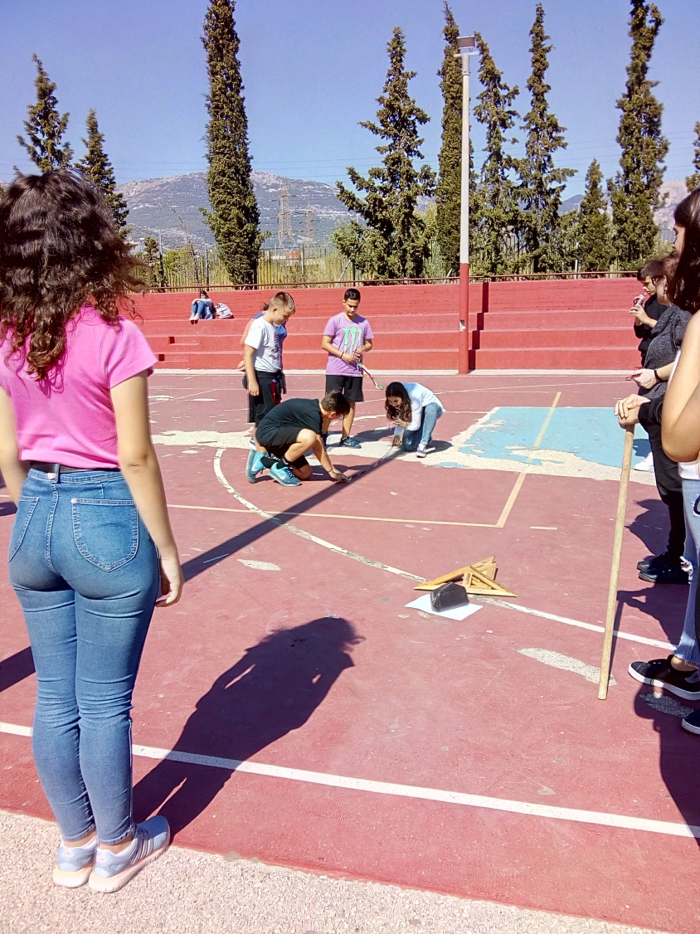
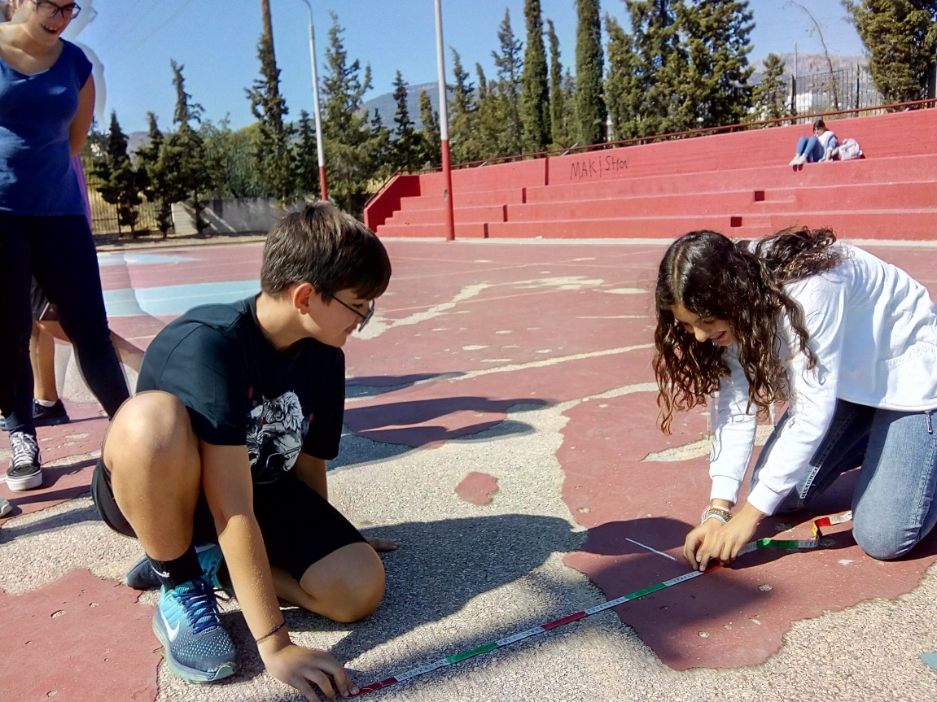
ΠΡΩΤΑ ΓΙΝΕΤΑΙ Η ΜΕΤΡΗΣΗ ΤΗΣ ΣΚΙΑΣ ΠΟΥ ΔΗΜΙΟΥΡΓΕΙ Ο ΣΤΥΛΟΣ ΦΩΤΙΣΜΟΥ.
Η ΑΝΤΩΝΙΑ ΣΤΕΚΕΤΑΙ ΔΙΠΛΑ ΣΤΟΝ ΣΤΥΛΟ ΦΩΤΙΣΜΟΥ ΣΤΟ ΠΡΟΑΥΛΙΟ

Slide 6
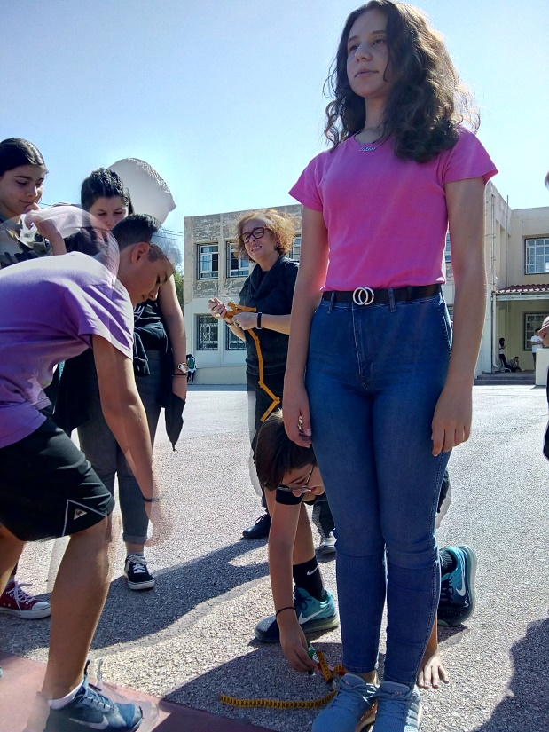
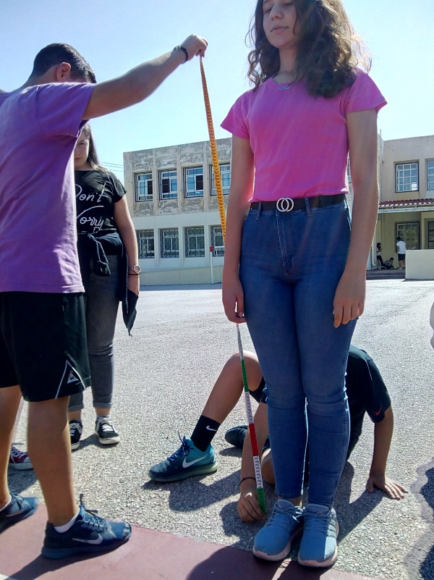
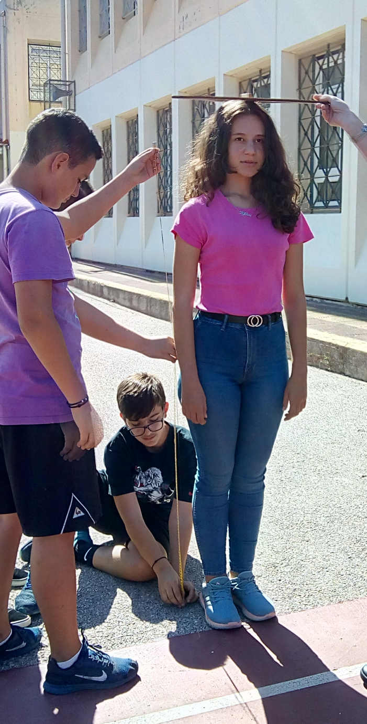
ΜΕΤΡΑΜΕ ΤΟ ΥΨΟΣ ΤΗΣ ΑΝΤΩΝΙΑΣ ΚΑΙ ΤΗΣ ΣΚΙΑΣ ΤΗΣ.

Slide 7
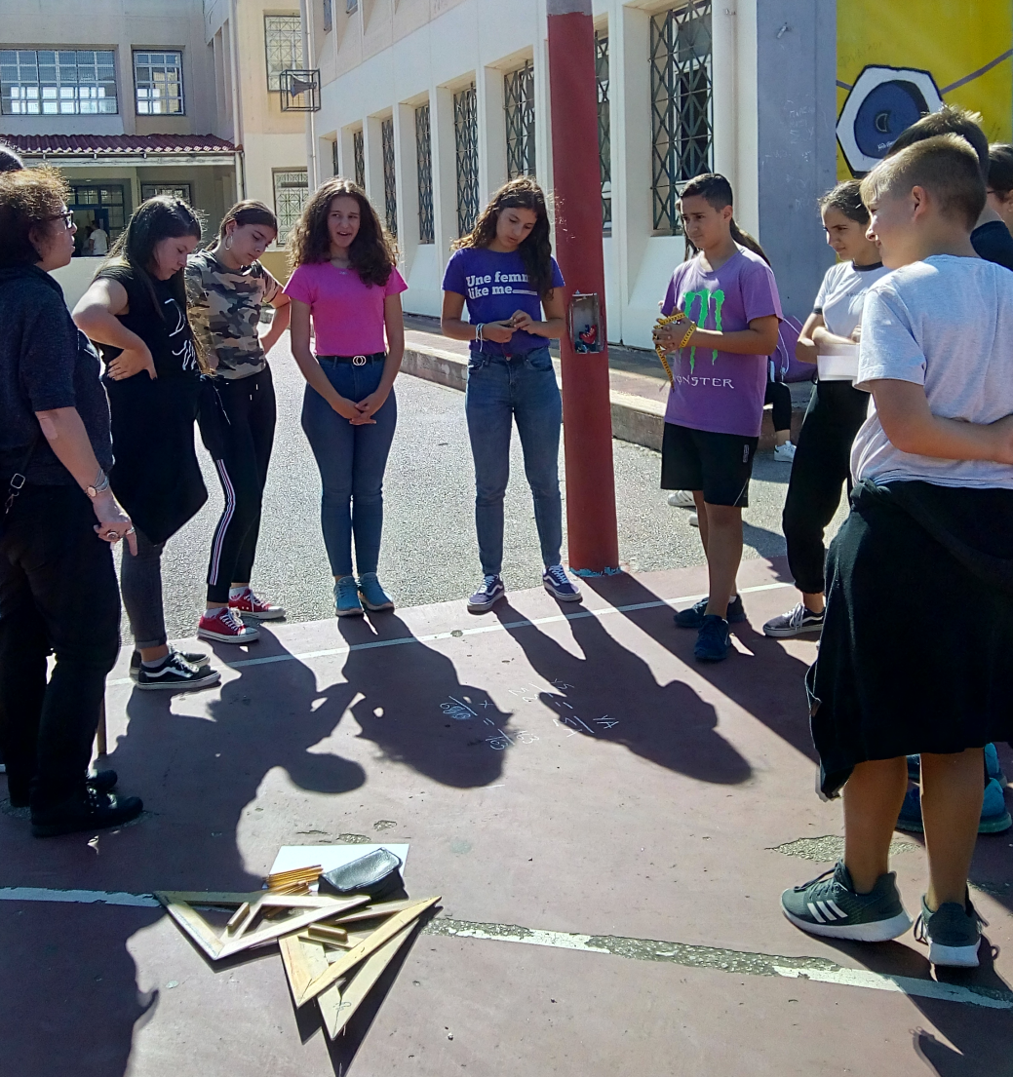
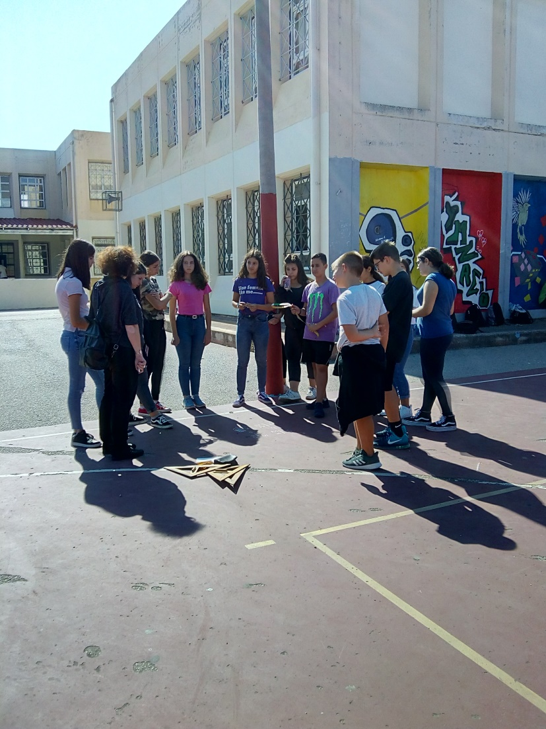
ΚΑΤΑΓΡΑΦΟΥΜΕ ΚΑΙ ΣΥΖΗΤΑΜΕ ΤΑ ΑΠΟΤΕΛΕΣΜΑΤΑ ΤΩΝ ΜΕΤΡΗΣΕΩΝ.

Slide 8
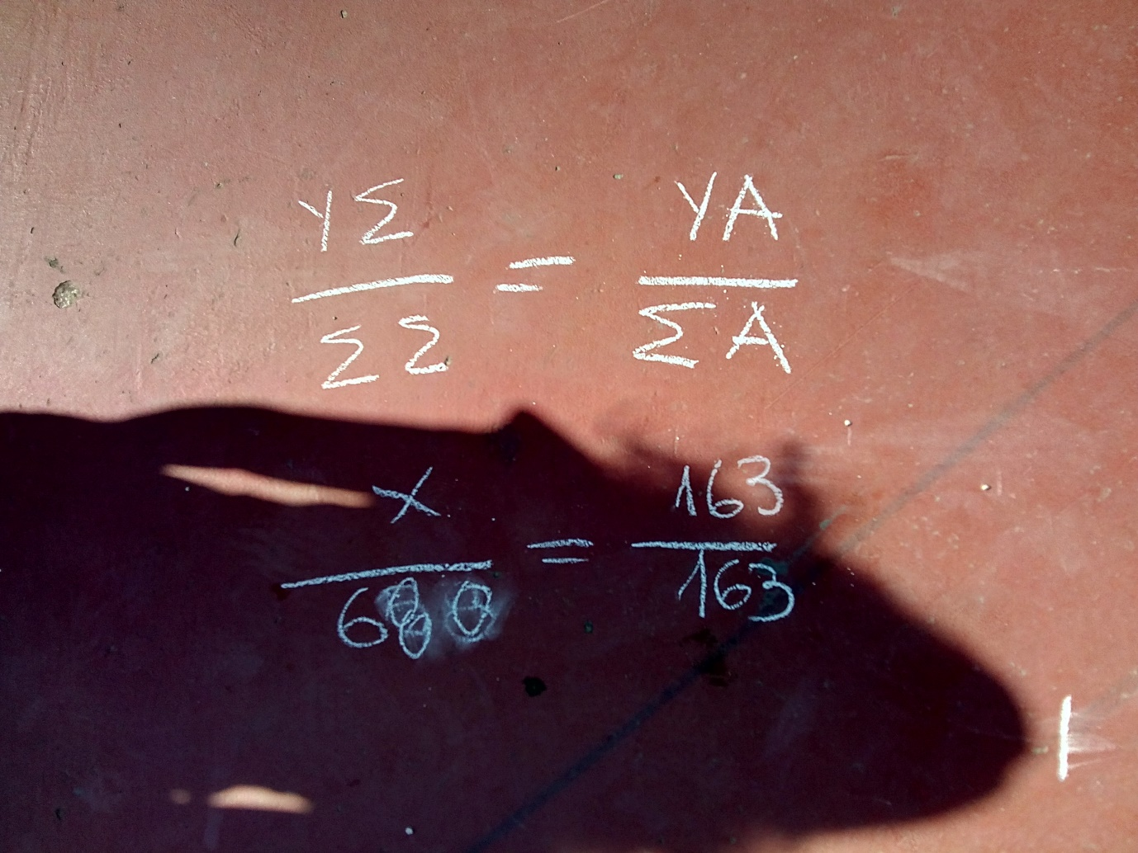
ΕΦΑΡΜΟΖΟΥΜΕ ΤΗ ΜΕΘΟΔΟ ΤΟΥ ΘΑΛΗ.
ΑΠΟ ΚΑΘΑΡΗ ΤΥΧΗ ΤΟ ΥΨΟΣ ΤΗΣ ΑΝΤΩΝΙΑΣ ΚΑΙ ΤΟ ΜΗΚΟΣ ΤΗΣ ΣΚΙΑΣ ΤΗΣ ΕΙΝΑΙ ΙΣΑ ΤΗ ΣΤΙΓΜΗ ΤΗΣ ΜΕΤΡΗΣΗΣ.

Slide 9
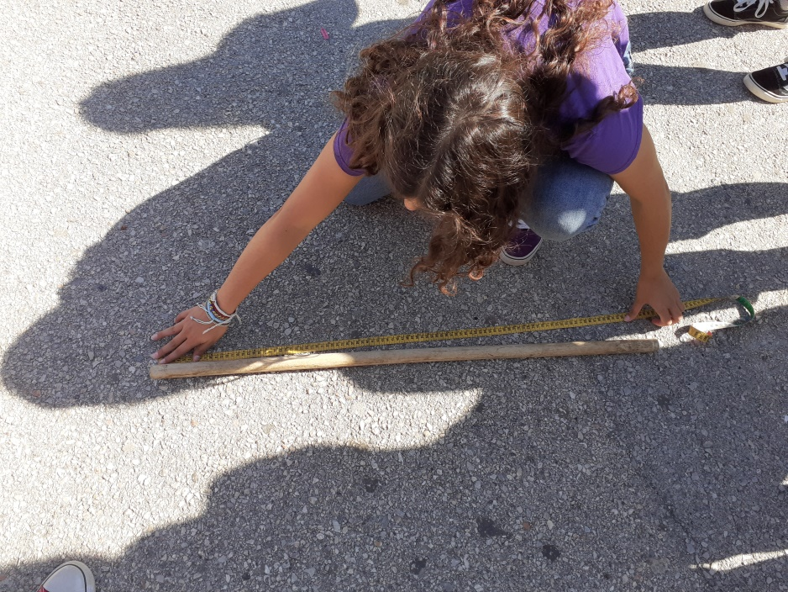
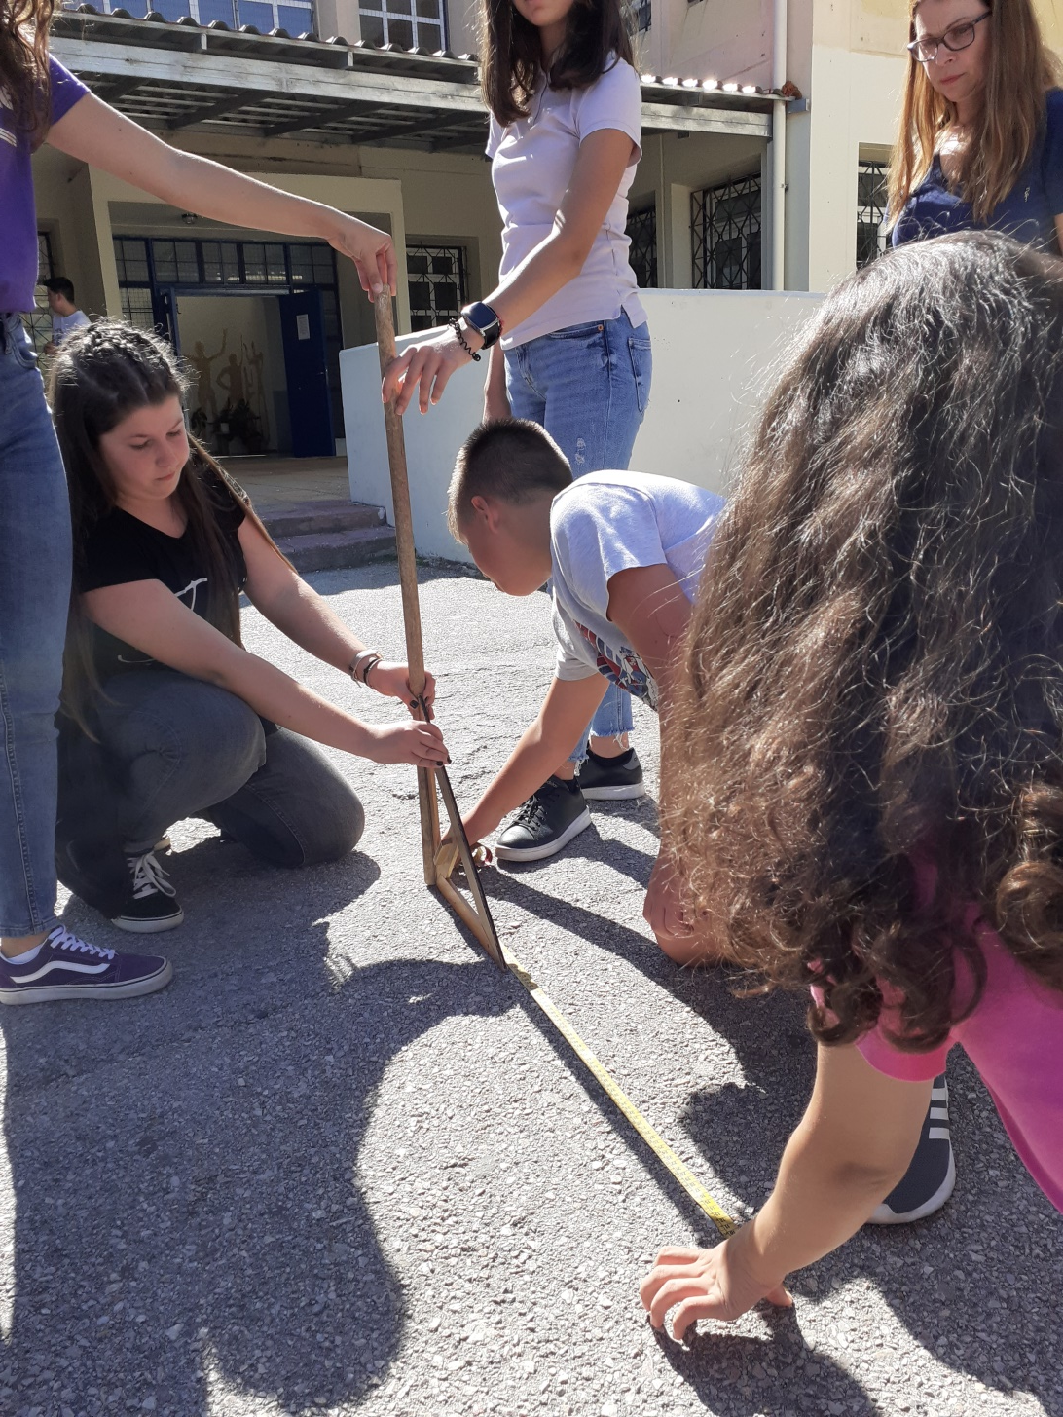
ΥΠΟΛΟΓΙΖΟΥΜΕ ΤΟ ΥΨΟΣ ΤΟΥ ΚΟΝΤΑΡΙΟΥ ΤΗΣ ΣΗΜΑΙΑΣ ΜΕ ΤΗ ΒΟΗΘΕΙΑ ΕΝΟΣ ΡΑΒΔΙΟΥ.
ΜΕΤΡΑΜΕ ΤΟ ΜΗΚΟΣ ΤΟΥ ΡΑΒΔΙΟΥ, ΤΟ ΣΤΗΡΙΖΟΥΜΕ ΚΑΘΕΤΑ ΣΤΟ ΕΔΑΦΟΣ ΚΑΙ ΜΕΤΡΑΜΕ ΚΑΙ ΤΟ ΜΗΚΟΣ ΤΗΣ ΣΚΙΑΣ ΤΟΥ.

Slide 10
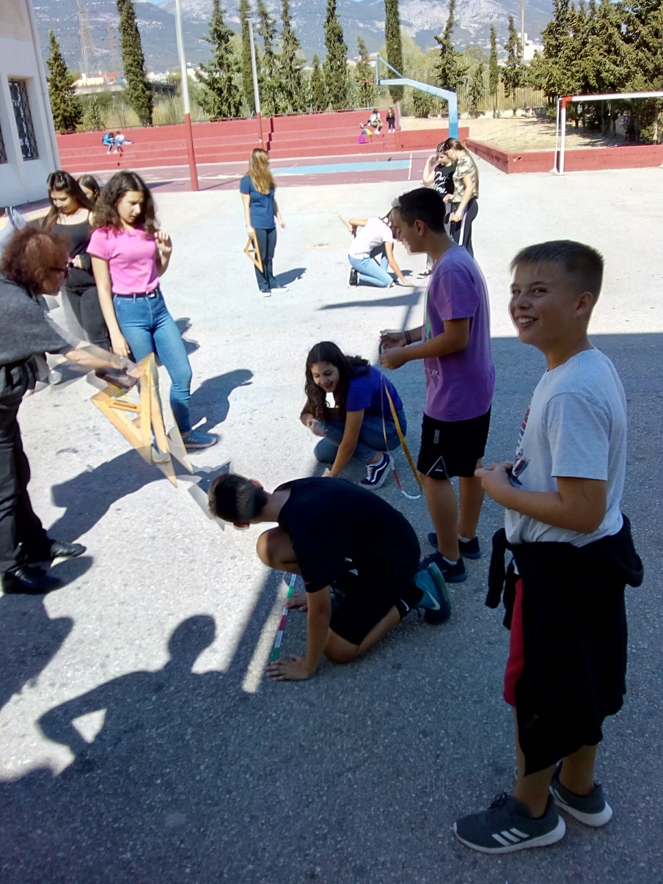
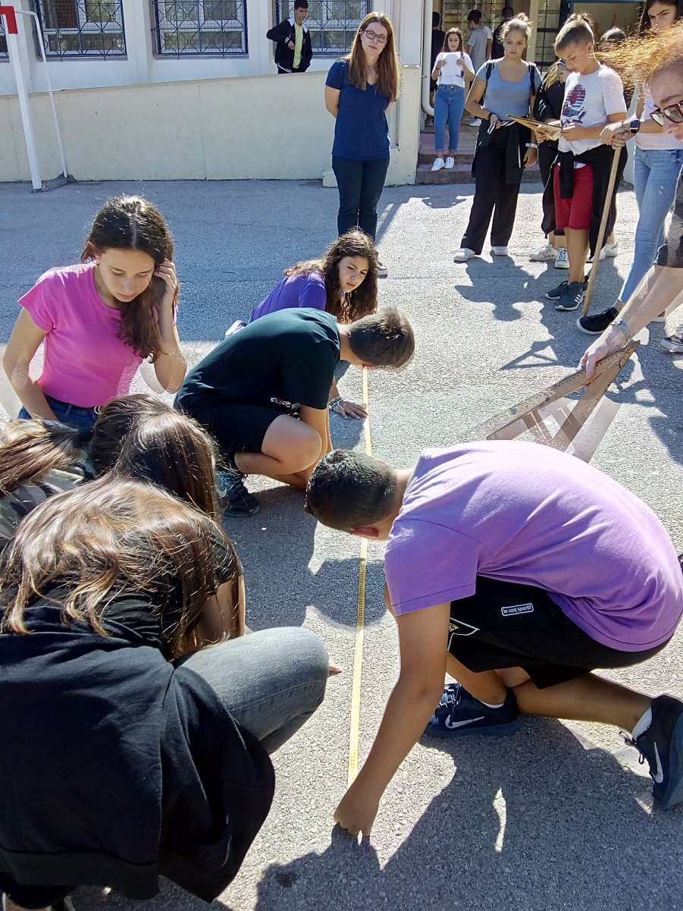
ΜΕΤΡΑΜΕ ΤΟ ΜΗΚΟΣ ΤΗΣ ΣΚΙΑΣ ΤΟΥ ΚΟΝΤΑΡΙΟΥ ΤΗΣ ΣΗΜΑΙΑΣ.

Slide 11
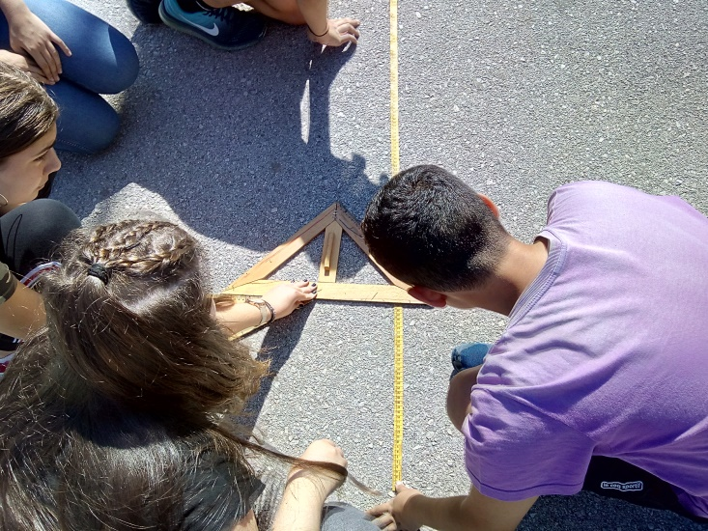
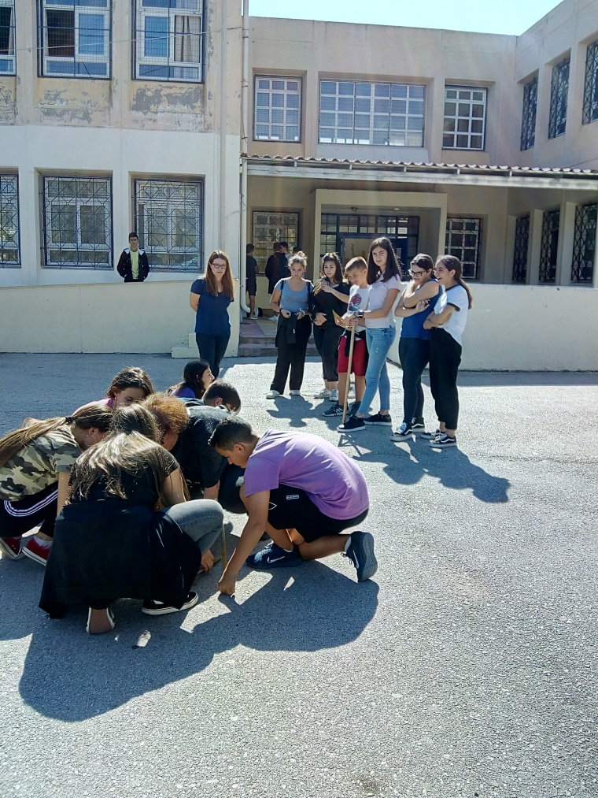
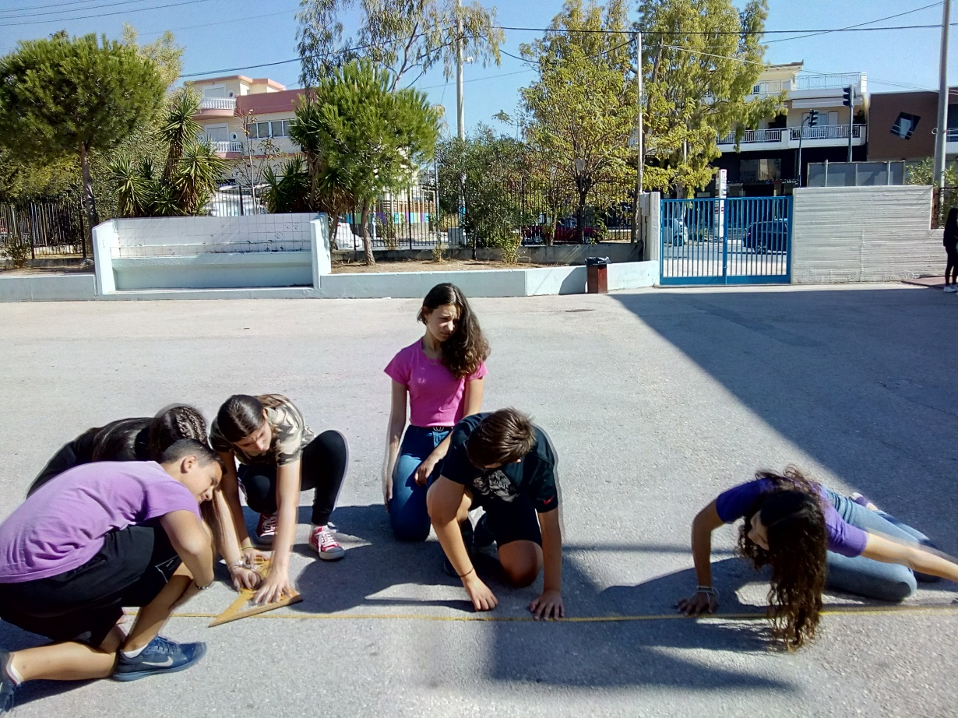

Slide 12
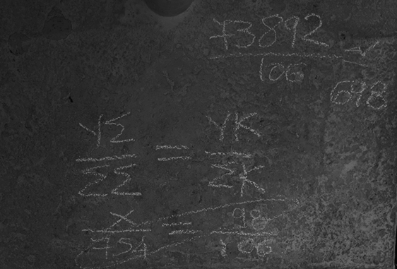
ΜΕ ΤΗ ΒΟΗΘΕΙΑ ΤΟΥ ΘΕΩΡΗΜΑΤΟΣ ΤΟΥ ΘΑΛΗ, ΥΠΟΛΟΓΙΖΟΥΜΕ ΤΟ ΥΨΟΣ ΤΟΥ ΚΟΝΤΑΡΙΟΥ ΤΗΣ ΣΗΜΑΙΑΣ.

Slide 13
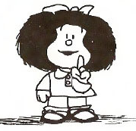
ΚΑΝ’ΤΟ ΟΠΩΣ Ο ΘΑΛΗΣ!

